Slide 1
ラクシリョ
テキストを送るだけ。
スライドが届く。
Powered by Kumono Inc.

Slide 2
課題
こんなお悩みありませんか？
資料作成に毎回2〜3時間取られている
営業1人あたり、月20時間。年間で丸々1ヶ月分が消えている計算です。
文字だらけのスライドを「まあいいか」と出してしまう
伝わらない資料で商談に臨んでも、失注の原因が資料だったとは気づけません。
資料を作っている間、お客様に会えていない
資料を作る時間で、あと何件か訪問・提案できたかもしれません。
© Kumono Inc. | 2

Slide 3
サービス概要
ラクシリョ とは
テキストを送るだけで、御社独自のデザイン・文脈に沿った資料が納品されるサービスです。
1
2
3
→
→
.pptx形式で納品
テキストやメモを送信
テンプレに準拠して資料化
作りかけのパワポや
手書きメモでもOK
御社のカラー・フォント・
レイアウトルールで仕上げ
後から気づいた際にも、
お手元で追記・修正可能
© Kumono Inc. | 3

Slide 4
特長
3つの特長
①
依頼は5分で完了
打ち合わせ不要。テキストを送るだけ。作りかけの企画資料や手書きメモからでもOK。
②
御社デザインルールに準拠
初回にテンプレートをお預かり。2回目以降は指示不要。
③
月額固定で、何度でも
依頼回数に制限はありません。使うほどお得になる定額制です。
© Kumono Inc. | 4

Slide 5
活用方法
ご利用シーン
セミナー・登壇資料
営業提案資料
話したい内容を送ればプレゼン資料として納品
クライアントごとの提案資料を都度カスタマイズ
月次レポート一括
社内報告・上申資料
店舗・拠点ごとのレポートをデータ差し込みで一括生成
テキストベースの情報を経営層向けに整形
© Kumono Inc. | 5

Slide 6
資料作成代行で
売上が上がる理由
+20%
受注率UP
提案先ごとに資料をカスタマイズ
×1.5
商談数UP
資料作成から解放されて営業に集中
×4
リード獲得UP
セミナー開催のボトルネックが消える
資料作成代行は、コストカットではなく営業施策です。
© Kumono Inc. | 7

Slide 7
導入効果
その資料、誰が何時間で作っていますか？
1人分の人件費以下で、チーム全員の資料作成をまるごと巻き取り
35万円
ラクシリョなら
月 10 万円
28万円
21万円
何人で使っても、何枚作っても
月額は変わりません
14万円
ラクシリョ 10万円/月
7万円
→ 人が増えるほど、差が開く
1人
2人
3人
4人
5人
資料作成に関わる人数
※ 1人あたり月10〜20h × 時給3,000〜5,000円で試算
© Kumono Inc. | 6

Slide 8
比較
他の選択肢との比較
 | 自社で作る | フリーランス | 代行サービス | ラクシリョ
月額コスト | 3〜10万/人 | 数万〜/件 | 数十万〜 | 10万〜
納品速度 | 稼働次第 | 数日〜1週間 | 24時間〜 | 1〜2営業日
追加料金 | 工数比例 | 対応困難 | コスト増 | なし（月額固定）
デザイン・ブランド統一感 | 属人的 | 毎回指示 | 毎回指示 | 自動準拠
依頼の手軽さ | — | MTG調整 | フォーム | 5分で完了
使うほど差が開く。枚数が増えてもコストが変わらないのはラクシリョだけ。
© Kumono Inc. | 8

Slide 9

導入事例
ITシステム営業会社（従業員50名）
受注率（%）
20% 向上
+20pt 改善
38%
BEFORE
提案先ごとに資料をカスタマイズする
時間がなく、統一の営業資料を
チーム全員で使い回していた。
18%
AFTER
導入前
導入後
提案先情報をテキストで送るだけで
カスタム資料が完成。
提案の質が上がり、受注率が20%向上。
© Kumono Inc. | 10

Slide 10

導入事例
ITシステム営業会社（従業員80名）
商談数（件/月）
1.5× 商談数
営業時間の確保 → 商談増
27件
30件
BEFORE
25件
営業1人あたり資料作成に
週5時間以上を費やし、
商談件数が頭打ちになっていた。
20件
22件
AFTER
導入前
1ヶ月
2ヶ月
3ヶ月
6ヶ月
資料作成を丸ごと外出しにしたことで
営業活動に集中でき、
商談数が1.5倍に増加。
© Kumono Inc. | 11

Slide 11
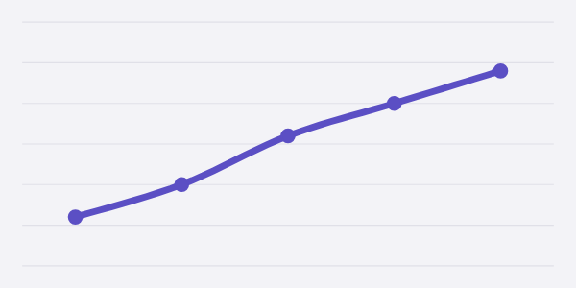
導入事例
SaaS企業（従業員15名）
セミナー開催数（回/年）
4× 開催頻度
準備の壁がなくなり急増
BEFORE
24回
ウェビナーを2ヶ月に1回開催していたが、
スライド作成が億劫で毎回後回しに。
20回
16回
10回
6回
AFTER
話したい内容のテキストを送れば
自社デザインで登壇資料が届く。
ネタ作りに集中できるように。
導入前
1Q
2Q
3Q
4Q
© Kumono Inc. | 12

Slide 12
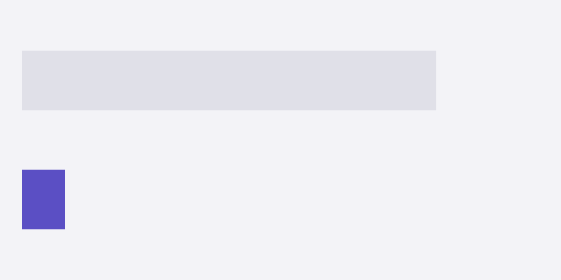
導入事例
フランチャイズ本部（ジム/スタジオ・従業員100名超）
90% 削減
月間作業時間
BEFORE
導入前
48時間
加盟店50店舗ごとの月次レポートを
毎月手作業で作成。
担当者2名が毎月3日間を費やしていた。
導入後
5時間
約 1/10 に短縮
AFTER
毎月データを送るだけで50件分のレポートが一括納品される運用に。
© Kumono Inc. | 9

Slide 13
料金
料金プラン
おすすめ
プレミアム
スタンダード
カスタム
10 万円/月
20 万円/月
個別見積
✓
1件あたり20枚まで
✓
1件あたり20枚まで
上記プランに収まらない
ご要件はご相談ください
✓
依頼回数：無制限
✓
依頼回数：無制限
✓
1件ずつ順次対応
✓
同時2件まで対応可能
例：大量一括・即日・土日祝対応 など
✓
納品：2営業日以内
✓
納品：1営業日以内
✓
翌朝納品：月2回まで
初期構築費：10万円（素材・御社テンプレートの読み込み・設定 / 初回サンプル納品）
事例掲載にご協力いただける企業様は無料
※ 最低契約期間：3ヶ月
© Kumono Inc. | 13

Slide 14
ご利用方法
ご利用の流れ
1
お問い合わせ
初回設定のみ
約1週間。
フォームまたはメールで
お気軽にご連絡ください。
2
テンプレート設定
約1週間
2回目以降は
テキストを送るだけ。
御社の資料・ブランドガイドを
理解・反映
3
テキスト送信
5分
作りたい資料の内容を
テキストで送るだけ。
4
納品
1〜2営業日
.pptx形式で納品。
そのままお手元で編集可能。
5
修正・追記
修正も承ります。
通常のご依頼と同じ流れで対応。
© Kumono Inc. | 14

Slide 15
FAQ
よくあるご質問
Q
どんな形式で依頼できますか？
テキスト、作りかけのパワポ、手書きメモの写真..。内容が伝われば形式は問いません。
Q
社外秘の資料も依頼できますか？
ご契約時に秘密保持契約(NDA締結)を締結し、対応いたします。ダミーデータでのご依頼も可能です。
Q
修正はどうすればいいですか？
.pptx形式で納品しますので、テキストの微修正や差し替えはお手元でそのまま編集いただけます。デザインや構成の修正は何度でも無料で対応しますが、通常のご依頼と同様に順次対応となります。
© Kumono Inc. | 15

Slide 16
ラクシリョ
テキストを送るだけ。
スライドが届く。
Powered by Kumono Inc.

